Slide 1
C 语言程序设计
段 延 松
ysduan@whu.edu.cn
第8单元 函数(二）
rsgis.whu.edu.cn

Slide 2
函数
  函数的递归调用
  函数变量的作用域

Slide 3
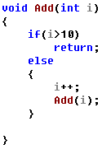
函数的递归调用
递归调用：在调用一个函数的过程中又出现直接或间接地调用该函数本身。这样的调用称为递归调用。

Slide 4
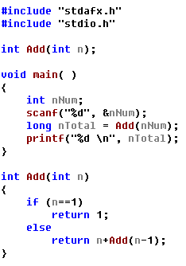
函数的递归调用
例 使用递归算法编写计算1+2+… n的函数。
递归调用必须可以满足一定条件时结束递归调用，否则无限地递归调用将导致程序无法结束。

Slide 5
变量的作用域
变量的作用范围
变量的作用范围也称变量的作用域，即变量可以存储或访问的范围。

Slide 6
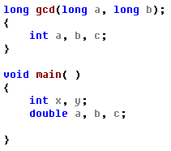
变量的作用域
  1、 局部变量
局部变量:在一个函数内部定义的变量。
局部变量的作用范围仅限于本函数，即只有在本函数内才能使用它们，其他函数不能使用它们。
不同函数中可以使用相同名字的变量，它们代表不同的对象，互不干扰。

Slide 7
变量的作用域
  2、 全局变量
全局变量：在函数外定义的变量，也称外部变量。
作用范围:
  从其定义的地方开始直至源程序文件的结束。全局变量通常放在源程序的开始处。
全局变量命名时，首字母大写，其余字母小写。

Slide 8
全局变量举例
变量的作用域
int Abc, D1 ;
main()
{ float f1, f2 ;
···
}
float Ka, Hc ;
Add(int x, int y)
{ double c, e ;
···
}
全局变量Abc，D1的作用域
全局变量Ka，Hc的作用域

Slide 9
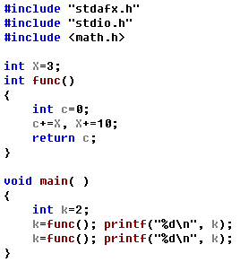
例
变量的作用域
运行结果:
3
13

Slide 10
全局变量的特点：
变量的作用域
优点:
  利用全局变量可以从函数中得到一个以上的返回值。
  利用全局变量可以减少函数中实参和形参的个数。
缺点：
  全局变量在程序运行过程中始终都占用存储单元，而不是在函数被调用时才临时分配存储单元。
  函数的通用性降低。
  在同一个源程序中，当全局变量与局部变量同名，在局部变量的作用域内，全局变量不起作用，即全局变量被"屏蔽"。

Slide 11
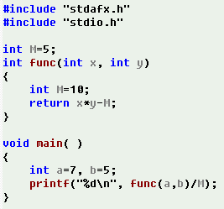
例
变量的作用域
运行结果:
5

Slide 12
  变量的存储类别
  外部函数
  内部函数

Slide 13
变量的存储类别
内存中供用户使用的空间有三部分：
用 户 区 | 程序区
 | 静态存储区
 | 动态存储区
存放程序的可执行代码。
存放全局变量和静态局部变量。
存放函数调用时调用函数的现场保护、自动局部变量和函数形参。

Slide 14
1、 自动变量
变量的存储类别
用关键字auto作存储类型说明的局部变量（包括形参）称为自动变量。
自动变量存放在动态存储区，都是动态分配存储空间的。
C语言规定：在局部变量的定义中，可省略关键字auto。即：没有指明存储类别的变量，一律隐含为：自动变量。
例：main( )
{ int x , y;
······ }
main()
{auto int x, y;
…… }
等价

Slide 15
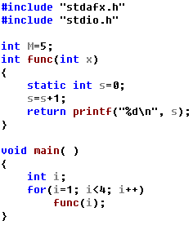
2、静态变量
变量的存储类别
程序运行结果：
1
2
3
所有全局变量和用关键字static作存储类型说明的局部变量称为静态变量。
静态变量存放在静态存储区，一旦为其分配了存储单元，它们在整个程序执行期间将固定地占用这些存储单元。
由于所有全局变量都是静态类的，C规定，在定义全局变量时“static”可以省去不写。
静态全局变量仅能为本源文件中各函数使用，不能为本源文件以外的其他源文件使用。

Slide 16
静态变量的特点：
变量的存储类别
静态局部变量在整个程序运行期间固定占有存储单元。
静态局部变量和全局变量一样，只在编译时赋初值一次，以后每次函数调用时使用上次函数调用结束时的保留值.
静态局部变量定义时如不赋初值，系统编译时会自动对数值型静态局部变量赋初值为0；对字符型静态局部变量赋初值为空字符。
静态局部变量仅能为本函数使用，其他函数不能使用和影响它们。

Slide 17
自动变量和静态局部变量区别：
变量的存储类别
自动变量的值在函数调用结束后不再保留，下次调用不能使用已有的值。
静态局部变量在函数调用结束后，仍然保留上次调用结束的值。

Slide 18
变量的存储类别
  在选择使用静态局部变量还是自动变量，可以从以下两点考虑：
  如果需要在两次函数调用之间保持上一次函数调用结果，可以使用局部静态变量；
  如果在每次调用函数时都必须对局部变量初始化，选择自动变量。但是实际上程序可读性差，除非必要，尽量避免使用局部静态变量。

Slide 19
3、寄存器变量（register）
变量的存储类别
寄存器变量：用关键字register作存储类型说明的局部变量。
说明：
  寄存器变量只能用于基本整型变量、短整型整型变量和字符型变量。
  寄存器变量的分配方式是动态分配的。
  由于CPU中的通用寄存器数目有限，通常只把少数使用频繁的变量定义为寄存器变量。对超出寄存器数目的寄存器变量作一般自动变量处理。

Slide 20
4、外部变量（extern）
变量的存储类别
外部变量是指在函数之外定义的变量。外部变量也称全局变量。
extern int a;
它的作用域通常从变量的定义处开始，直到本程序文件的结束处。
外部变量的定义通常放在所有使用它的函数前面。
利用关键字extern对外部变量加以声明时，可以是在一个源文件内，也可以在多个文件组成的程序中。

Slide 21
变量的存储类别
对于由多个源文件组成C程序，C语言规定：对共用的外部变量可以在任一源文件中定义一次，其他源文件中用extern对其声明后，即可使用。
外部变量的定义只有一次，其位置只能在函数外，并可对外部变量分配存储单元，初始化。
外部变量的声明可以有多次，其位置在定义点之前任意处，不需要分配存储空间。
如果希望某些外部变量仅限于本文件使用，则在定义外部变量时前面加一个static说明。

Slide 22
例：外部变量举例（在两个文件中） 求 a^{b}
变量的存储类别
#include "c:\user\f2.c"
int X;
/*定义外部变量*/
main()
{ int a=4,b=5;
X=a;
printf("%d\n", pow(b));
}
extern int X;
/*声明外部变量*/
int pow(int n)
{ int i,y=1;
for(i=1;i<=n;i++)
y=y*X;
return y;
}
文件1：f1.c
文件2：f2.c

Slide 23
内部函数
内部函数
只能被其所在文件内的函数调用，而不能被其他文件内的函数所调用的函数称为内部函数。
格式：
static 类型标识符 函数名 （形参）
static Add(int a, double b);
内部函数也称静态函数。
内部函数不能被其他文件中的函数使用，所以在不同文件中可以使用相同名字的内部函数。

Slide 24
练习
用递归实现建多级目录的文件夹的函数 CreateDirs(char *str);
提示：
1、 建单级文件夹的函数为 mkdir(char *str);
2、目录分级的分隔符为 ‘\’,最后一级可以有 ‘\’,也可以没有 ‘\’;

Slide 25
－

